Slide 1


探究二次函数的性质
八（3）班
范一飞 王嘉铭
2018.11.27

Slide 2

目录
什么是二次函数？
二次函数的定义
二次函数的顶点
二次函数的对称轴
二次函数的图像
二次函数的高级性质
二次函数的切线
二次函数的焦点准线

Slide 3
什么是二次函数？

Slide 4
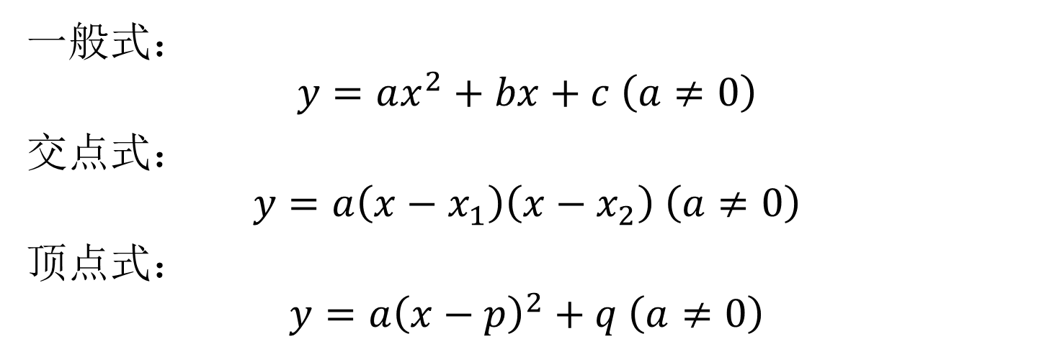
二次函数的定义
一般式：
$$y=ax^{2}+bx+c \left(a≠0\right)$$
交点式：
$$y=a\left(x−x_{1}\right)\left(x−x_{2}\right) \left(a≠0\right)$$
顶点式：
$$y=a{\left(x−p\right)}^{2}+q \left(a≠0\right)$$

Slide 5
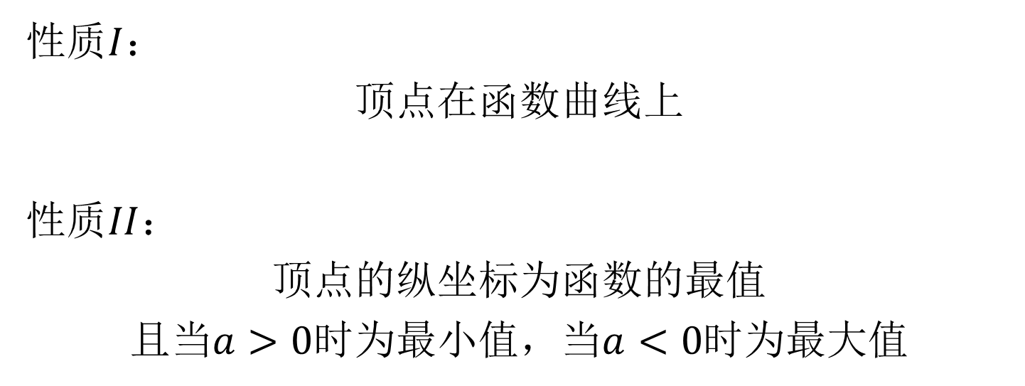
二次函数的顶点
性质$I$：
顶点在函数曲线上
性质$II$：
顶点的纵坐标为函数的最值
且当$a>0$时为最小值，当$a<0$时为最大值

Slide 6
二次函数的对称轴
二次函数的对称轴为过顶点且垂直于$x$轴的直线

Slide 7
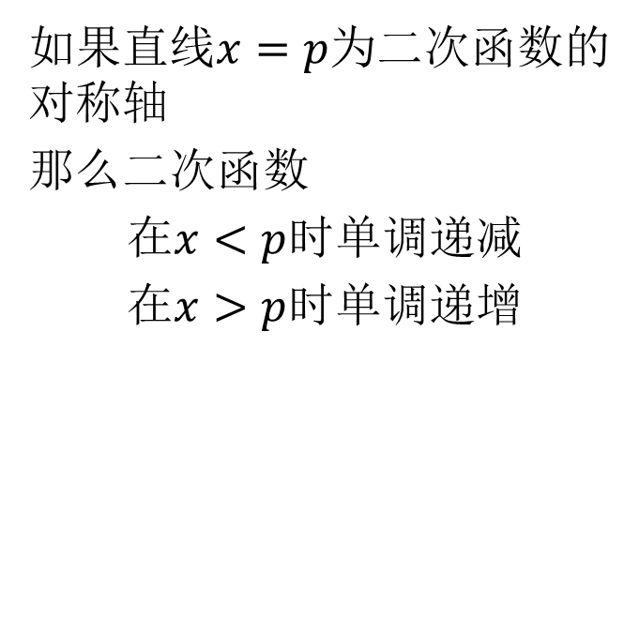

二次函数的图像
二次函数的增减性
二次函数的凹凸性
如果直线$x=p为二次函数$的对称轴
那么二次函数
在$x<p$时单调递减
在$x>p$时单调递增
$a>0$时，函数是凹的
$a<0$时，函数是凸的

Slide 8
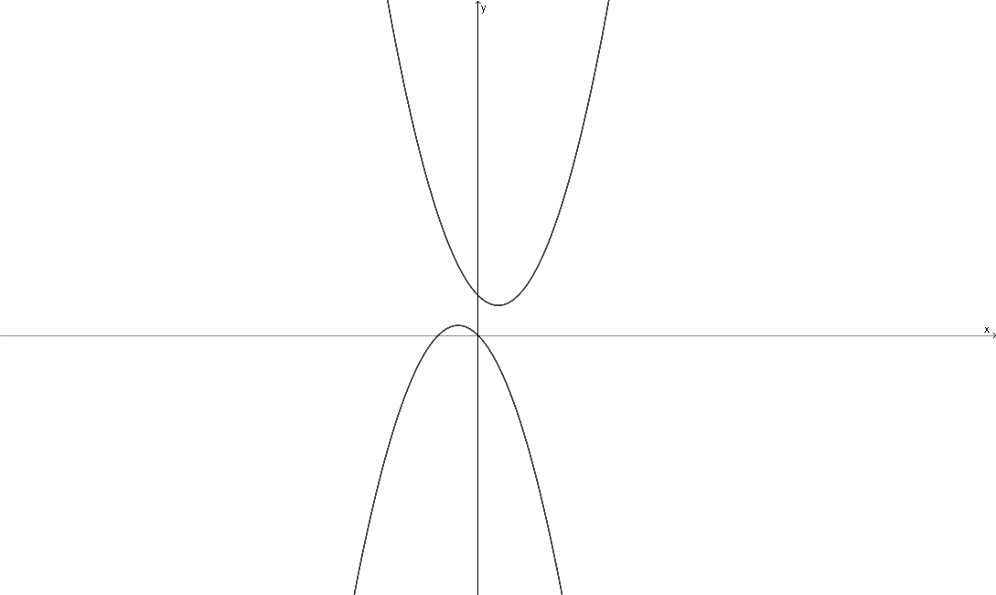
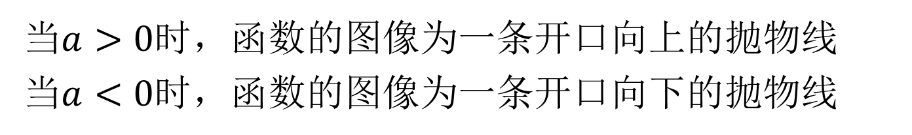
二次函数的图像
当$a>0$时，函数的图像为一条开口向上的抛物线
当$a<0$时，函数的图像为一条开口向下的抛物线

Slide 9
二次函数的高级性质

Slide 10
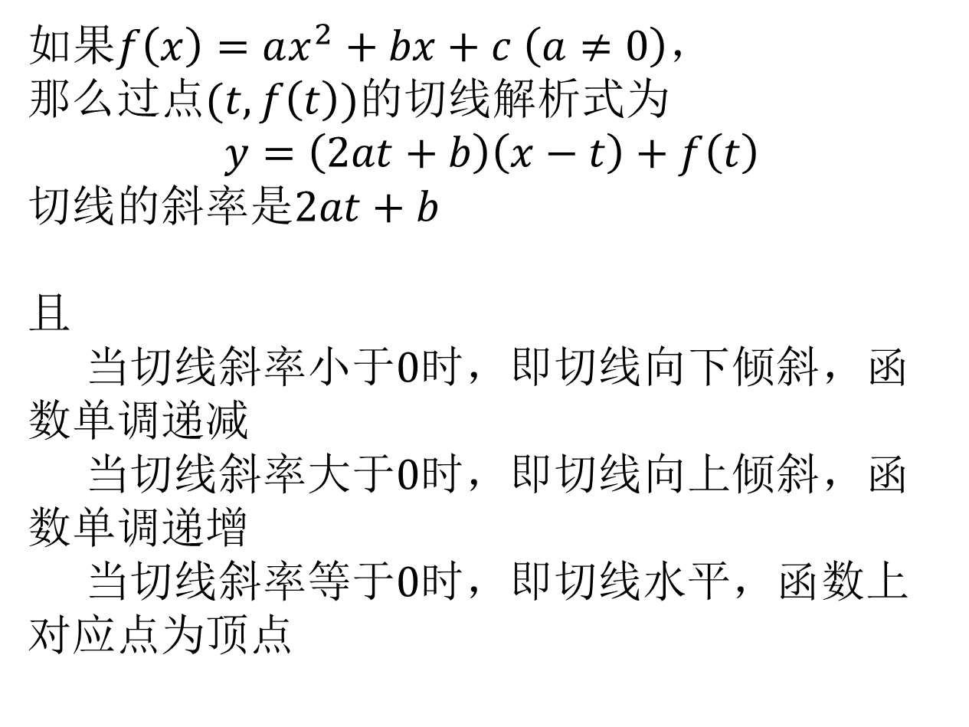
二次函数的切线
如果$f\left(x\right)=ax^{2}+bx+c \left(a≠0\right)，$
那么过点$(t, f\left(t\right))$的切线解析式为
$$y=\left(2at+b\right)\left(x−t\right)+f\left(t\right)$$
切线的斜率是$2at+b$
且
当切线斜率小于$0$时，即切线向下倾斜，函数单调递减
当切线斜率大于$0$时，即切线向上倾斜，函数单调递增
当切线斜率等于$0$时，即切线水平，函数上对应点为顶点

Slide 11
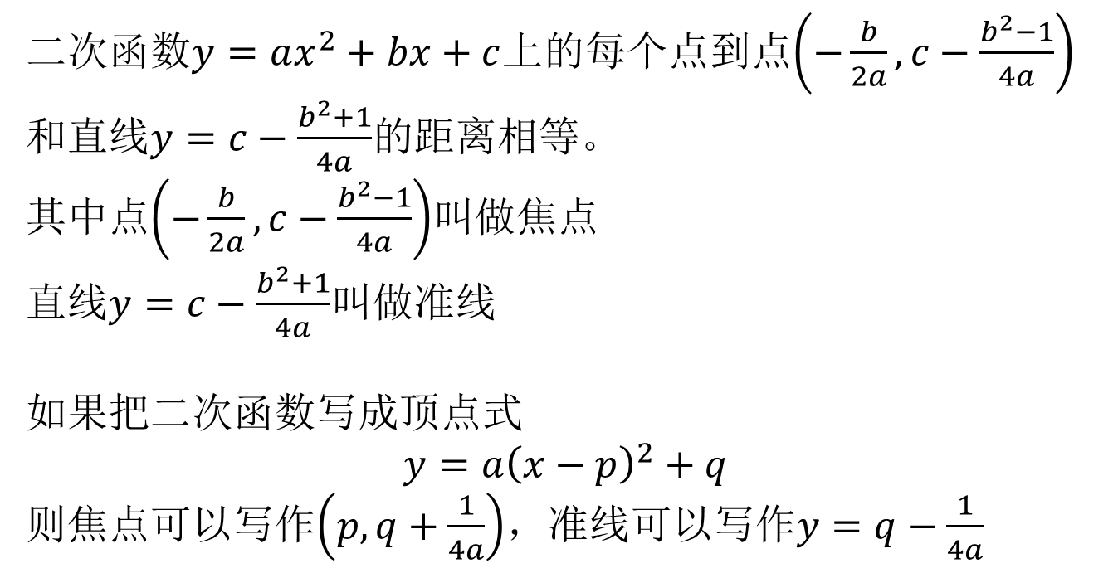
二次函数的焦点准线
二次函数$y=ax^{2}+bx+c$上的每个点到点$\left(−\frac{b}{2a},c−\frac{b^{2}−1}{4a}\right)$和直线$y=c−\frac{b^{2}+1}{4a}$的距离相等。
其中点$\left(−\frac{b}{2a},c−\frac{b^{2}−1}{4a}\right)$叫做焦点
直线$y=c−\frac{b^{2}+1}{4a}$叫做准线
如果把二次函数写成顶点式
$$y=a{\left(x−p\right)}^{2}+q$$
则焦点可以写作$\left(p,q+\frac{1}{4a}\right)$，准线可以写作$y=q−\frac{1}{4a}$

Slide 12
感谢观看！

